Slide 2
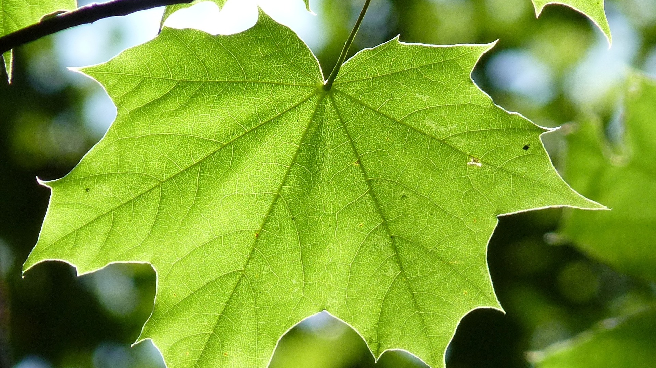
Cây xanh không có một “trái tim” để bơm máu đi nuôi cơ thể như ở hầu hết động vật, vậy các chất cần thiết cho cơ thể (nước, chất khoáng và chất hữu cơ) được vận chuyển như thế nào trong cây?

Slide 3
01
SỰ HẤP THỤ NƯỚC VÀ CHẤT KHOÁNG TỪ MÔI TRƯỜNG NGOÀI VÀO RỄ

Slide 4
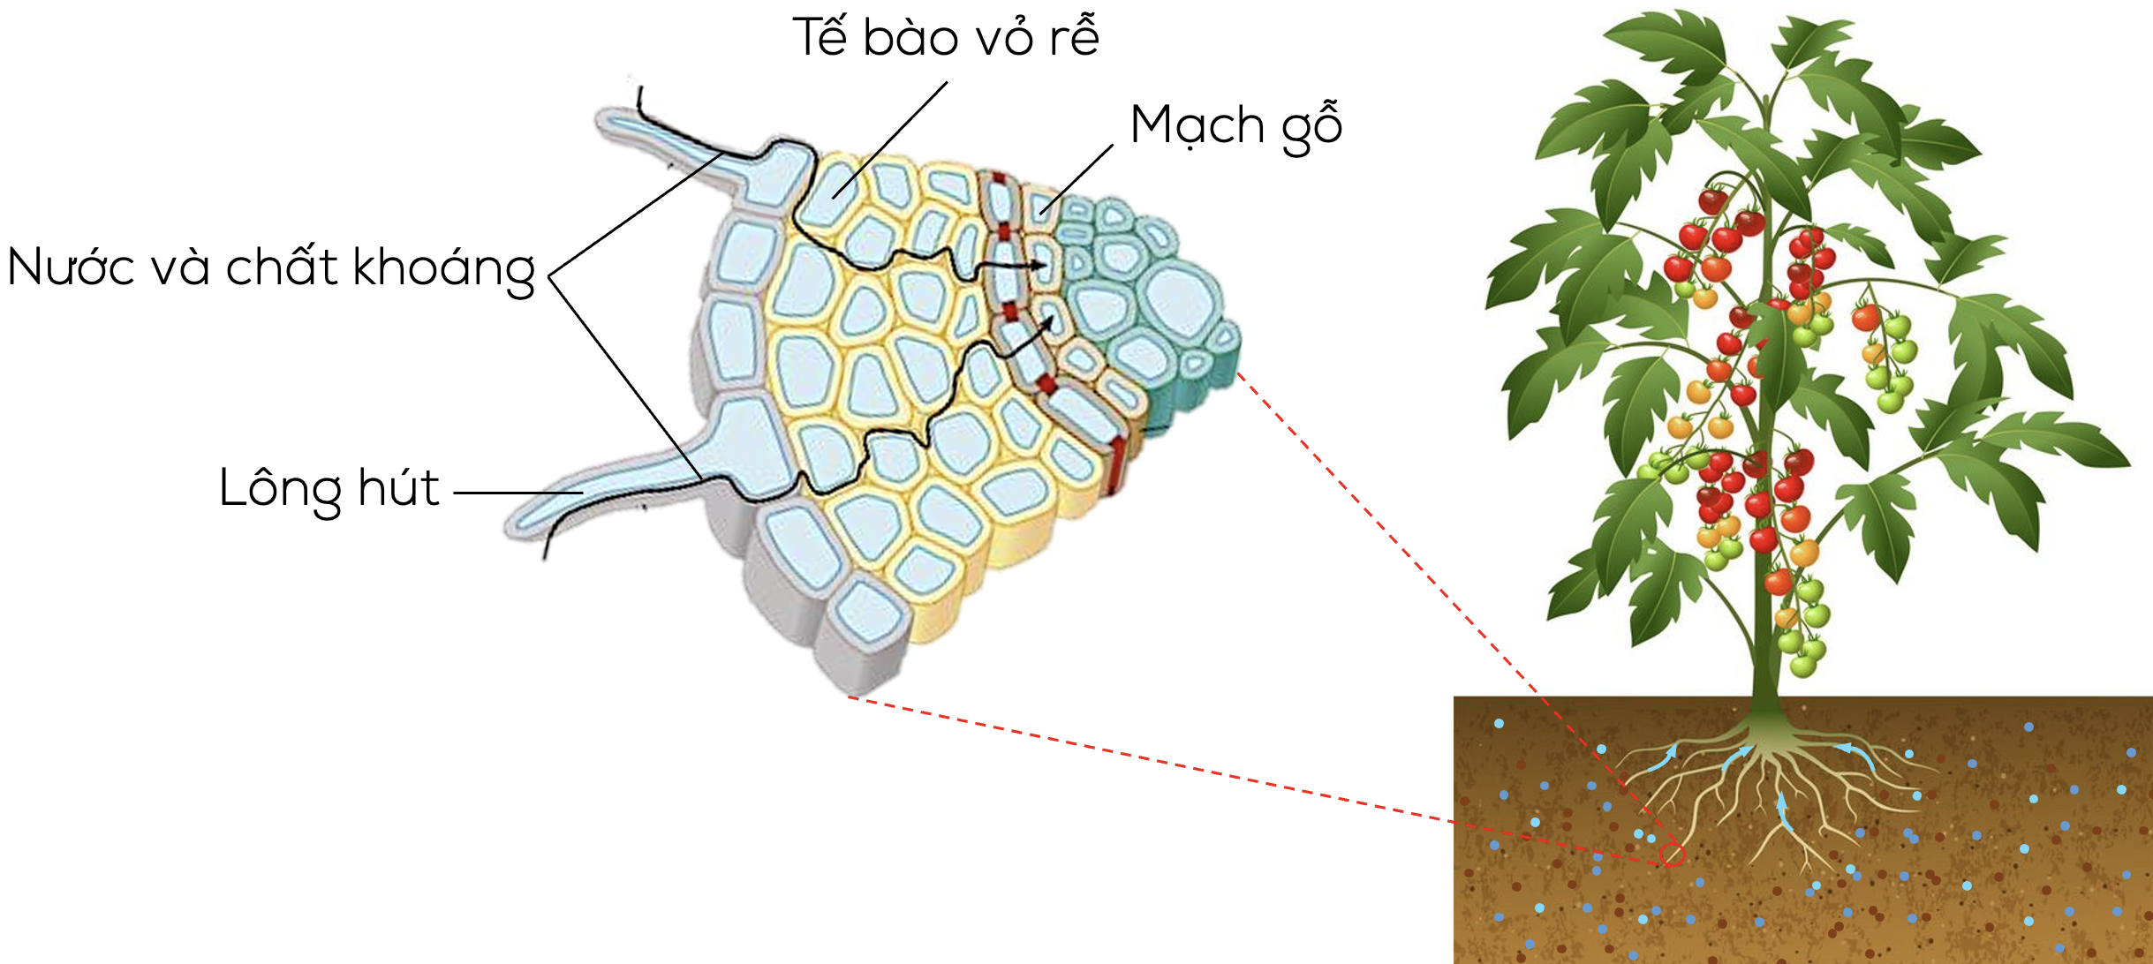
SỰ HẤP THỤ NƯỚC VÀ CHẤT KHOÁNG TỪ MÔI TRƯỜNG NGOÀI VÀO RỄ
Ở đa số thực vật, sự hấp thụ nước và chất khoáng của cây diễn ra ở tế bào lông hút (là tế bào biểu bì dễ biến dạng).
Hình. Con đường hấp thụ nước và chất khoảng từ đất vào mạch gỗ của rễ

Slide 5
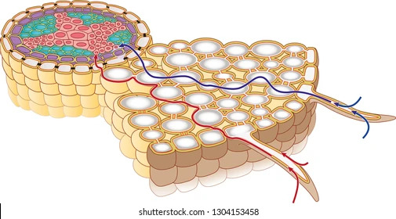
Quan sát hình 30.1, mô tả con đường nước và chất khoáng từ đất đi vào mạch gỗ của cây.
Mạch gỗ
Vỏ rễ
Nước
Chất khoáng
Nước và chất khoáng
Hình 30.1
Con đường hấp thụ nước và chất khoáng từ đất vào mạch gỗ của rễ

Slide 6
Trả lời
Nước và chất khoáng hòa tan trong đất được hấp thụ vào rễ rồi tiếp tục được vận chuyển theo mạch gỗ lên các bộ phận khác của cây (dòng đi lên).
Mạch gỗ
Vỏ rễ
Nước
Chất khoáng
Nước và chất khoáng
Hình 30.1
Con đường hấp thụ nước và chất khoáng từ đất vào mạch gỗ của rễ

Slide 7
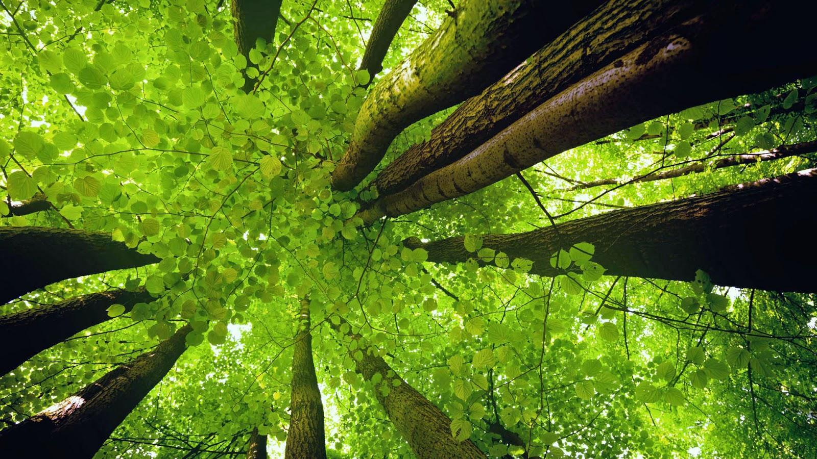
GHI NHỚ
Nước và chất khoáng hòa tan trong đất được các tế bào lông hút hấp thụ vào rễ rồi vận chuyển từ rễ lên thân cây và lá nhờ mạch gỗ (dòng đi lên). Chất hữu cơ do lá tổng hợp được vận chuyển đến nơi cần dùng hoặc nơi dự trữ nhờ mạch rây (dòng đi xuống)

Slide 8
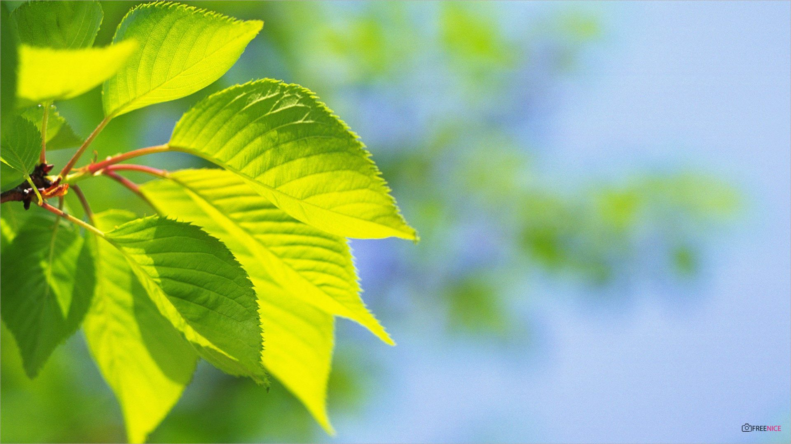
02
SỰ VẬN CHUYỂN CÁC CHẤT TRONG CÂY

Slide 9
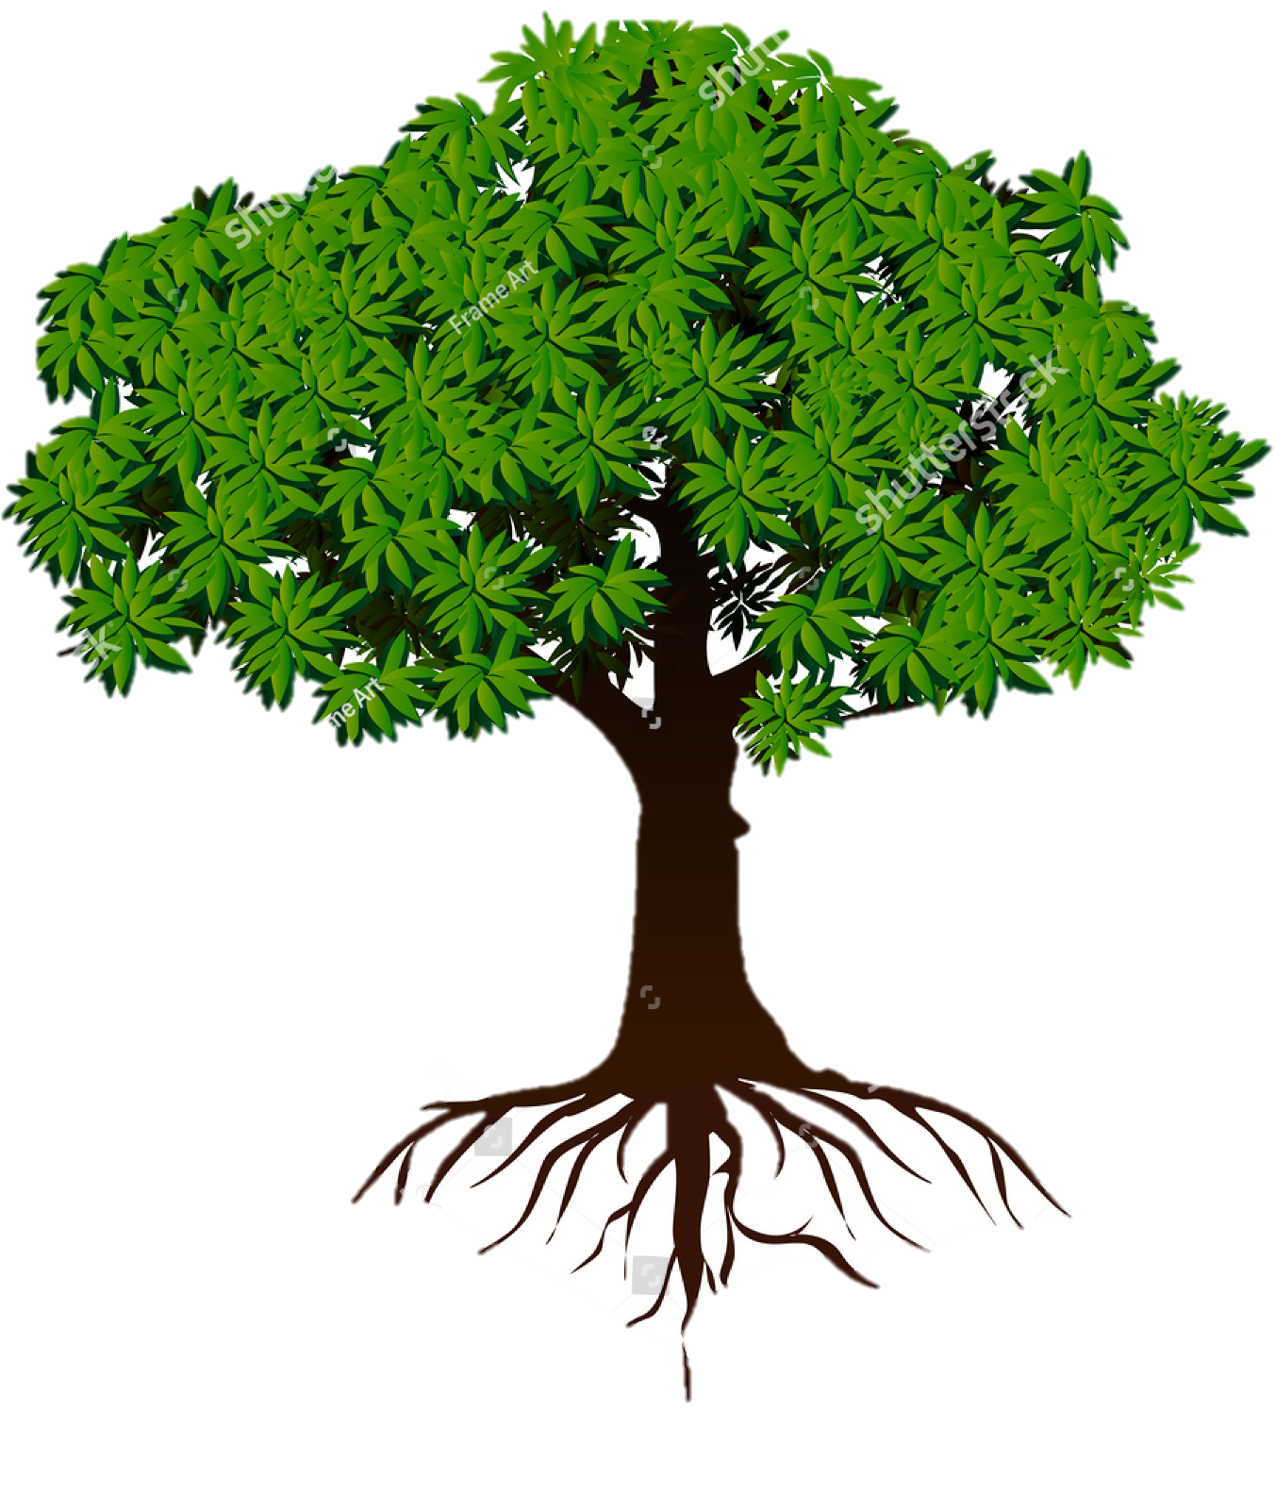
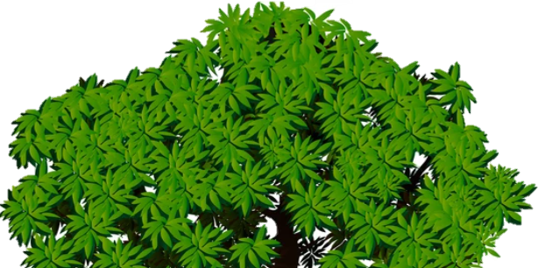
Nước
Nước và chất khoáng hòa tan từ môi trường ngoài được hấp thụ vào rễ, tiếp tục vận chuyển lên thân và lá cây theo mạch gỗ
Chất hữu cơ
Chất hữu cơ tổng hợp ở lá được vận chuyển theo mạch rây trong thân và cành đến các nơi cần sử dụng hoặc bộ phận dự trữ của cây (hạt, củ, quả).
Mạch gỗ
Mạch rây
Nước và khoáng chất
Hình 30.2
Sự vận chuyển các chất trong cây

Slide 10
Đọc thông tin mục II kết hợp với quan sát hình 30.2, thảo luận và hoàn thành theo mẫu bảng 30.1.
Nước
Bảng 30.1
Chất hữu cơ
Loại mạch | Hướng vận chuyển chủ yếu | Chất được vận chuyển | Nguồn gốc của chất được vận chuyển
Mạch gỗ
Mạch rây
Từ rễ vận chuyển lên thân và lá cây
Nước và chất khoáng hòa tan
Môi trường ngoài
Mạch gỗ
Mạch rây
Nước và khoáng chất
Từ lá cây theo mạch rây đến nơi cần sử dụng hoặc bộ phận dự trữ trong cây
Chất hữu cơ
Được tổng hợp từ lá
Hình 30.2
Sự vận chuyển các chất trong cây

